Slide 1

EMENDAS IMPOSITIVAS
Belo Horizonte | Fevereiro/2025

Slide 2
Emendas impositivas
Conceitos
INICIAIS
Instrumento, instituído pelas Emendas Constitucionais nº 96 de 2018 e nº 100 de 2019, que permite aos parlamentares opinar ou influir na alocação de recursos públicos.
Todos os parlamentares em exercício durante a votação da Lei Orçamentária Anual (LOA) possuem direito, em montante orçamentário igualitário.
Possuem duas modalidades: i) Individual: autonomia do próprio parlamentar para definição e alocação dos recursos, desde que respeitado os critérios legais e constitucionais; ii) Bloco ou bancada: alocação e distribuição de acordo com critérios internos do bloco, desde que respeitado os critérios legais e constitucionais.
Possuem execução orçamentária e financeira obrigatórias e de forma equitativa. A execução financeira deve ocorrer dentro do exercício financeiro, com exceção para até 50% de indicações para aplicação direta de bloco e bancada.
As emendas não serão de execução obrigatória nos casos em que ocorram impedimentos de ordem técnica insuperáveis.

Slide 3
Valores previstos
Conceitos
INICIAIS
Individual
Bloco e/ou Bancada
2% da RCL realizada
em 2023
0,0041% da RCL realizada
em 2024, por parlamentar integrante
R$ 1.841.588.790,00 (total)
R$ 23.916.737,53 (por parlamentar)
R$ 326.735.705,87 (total)
R$ 4.243.320,85 (por parlamentar)

Slide 4

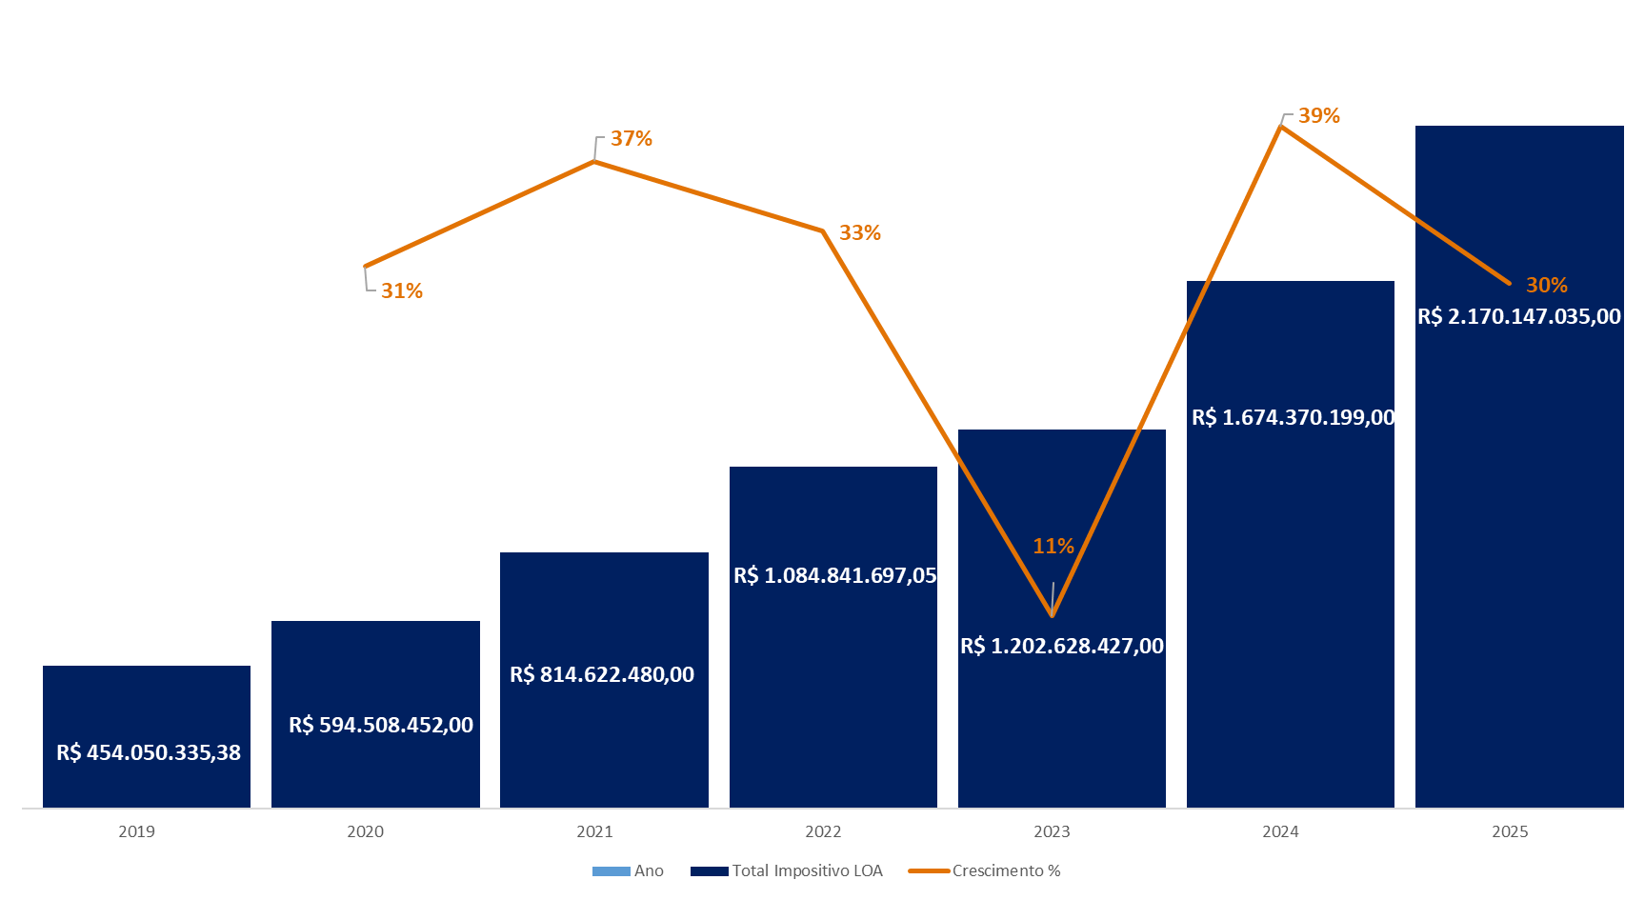
Histórico de Execução
Em 2019, o valor total disponibilizado para emendas impositivas na LOA foi de R$454 milhões. Em 2025 a previsão é de R$2.17 bilhões, representando um crescimento acumulado gradual de 378%.
Conceitos
INICIAIS

Slide 5
Histórico de Execução
Conceitos
INICIAIS
Valor LOA: R$1.661.784.432,00
Empenhado/LOA
99%
Valor Empenhado: R$1.651.790.406,96
Pago/Empenhado
96%
Valor Pago: R$1.586.721.353,20

Slide 6






Histórico de Execução
Conceitos
INICIAIS
Execução Direta: 36,6% pago
Doação de bens: 91,1% pago
Convênios e Parcerias: 100,0% pago
Caixa Escolar: 95,8% pago
Resolução SES: 98,7% pago
Transferência Especial: 100,0% pago

Slide 7
Embasamento
LEGAL
PPAG
LOA
2025
L
G
L
E
A
Constituição Estadual
LDO
2025
Resolução SEGOV

Slide 8
Constituição Estadual
Embasamento
LEGAL
A Constituição Estadual de 1989, regulamenta as regras das Emendas Impositivas estaduais por meio dos artigos 159,160 e 160-A. Esses artigos foram modificados pelas Emendas Constitucionais nº 96 de 2018, nº 100 de 2019 e nº112 de 2023.
A Constituição Estadual, bem como o Ato de Disposições Constitucionais Transitórias (ADCT) estabelece os percentuais da Receita Corrente Líquida a serem destinados às Emendas Impositivas e define as regras gerais que as gerem.

Slide 9
O que é o PPAG?
Embasamento
LEGAL
O Plano Plurianual de Ação Governamental (PPAG) é o instrumento de planejamento de médio prazo do governo estadual, definindo programas e ações com metas físicas e orçamentárias para 4 anos. Ele orienta a formulação de diretrizes e leis orçamentárias, integrando planejamento, orçamento e gestão. Criado no 1º ano de governo, garante a continuidade administrativa até o 1º ano do governo seguinte.

Slide 10
O que é a LDO?
Embasamento
LEGAL
A Lei de Diretrizes Orçamentárias (LDO) é editada anualmente e define, entre outras assuntos, o conjunto de regras, procedimentos e prazos relacionados à indicação e execução das Emendas Impositivas para cada exercício financeiro.
Para o exercício financeiro de 2025 foi aprovada a lei nº 24.945/2024, com destaque para seus artigos 35 a 45, que versam especificamente sobre Emendas Parlamentares.

Slide 11
O que é a LOA?
Embasamento
LEGAL
A Lei Orçamentária Anual (LOA) é o normativo que estabelece, dentre outros assuntos, os montantes das Emendas Parlamentares Impositivas e suas respectivas destinações para a execução das políticas públicas de maneira geral.
Na LOA são definidas as ações, grupos de despesas e valores a serem utilizados para o atendimento ao interesse público. Esta definição é realizada através das Emendas à LOA.

Slide 12
O que é emenda à LOA?
Embasamento
LEGAL
Durante o processo de elaboração e aprovação do orçamento público, o Poder Executivo inicia o fluxo ao preparar o Projeto de Lei Orçamentária Anual (PLOA). Neste ponto, já é prevista a reserva de recursos específicos para as emendas parlamentares.
Após a elaboração do PLOA, o Poder Legislativo entra em cena, com os parlamentares apresentando propostas de alteração ao projeto. Estas alterações se chamam "emendas" Essas emendas permitem aos deputados estaduais direcionar recursos para ações e programas específicos, para atendimento ao interesse público.

Slide 13
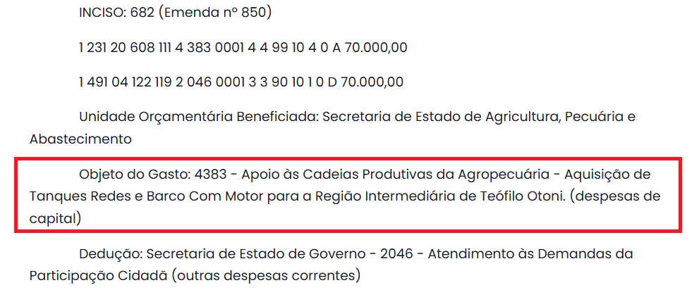
Emenda à LOA
Portfólio de Demandas
Emenda “carimbada”
São as emendas parlamentares que possuem objeto, beneficiário e/ou finalidade definidas.
Por terem sido definidas em lei, estas características não podem ser alteradas posteriormente.

Slide 14
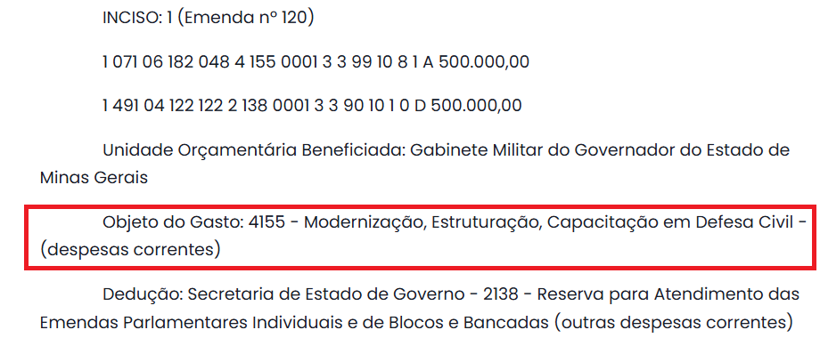
Emenda à LOA
Portfólio de Demandas
Emenda “genérica”
São as emendas que não possuem destinação específica quanto ao objeto
ou ao beneficiário, sendo portanto, passíveis de realocação.

Slide 15
O que é a Resolução SEGOV?
Embasamento
LEGAL
A Resolução SEGOV de Emendas, é um normativo editado anualmente, de grande valia aos atores envolvidos no processo de Emendas Parlamentares.
Nela, são consolidados e detalhados os procedimentos e prazos para a execução das Emendas, de maneira simplificada e acessível.

Slide 16

O que é a Resolução SEGOV?
Embasamento
LEGAL
Novidade!
Para o ano de 2025 a Resolução SEGOV possui algumas mudanças! ​
​
A Nova Resolução traz:
Linguagem mais simplificada,
Estrutura de artigos em conformidade com a ordem cronológica dos acontecimentos,
Anexos mais visuais!​
A Resolução SEGOV de Emendas, é um normativo editado anualmente, de grande valia aos atores envolvidos no processo de Emendas Parlamentares.
Nela, são consolidados e detalhados os procedimentos e prazos para a execução das Emendas, de maneira simplificada e acessível.
Foi publicada em 01/02/2025, a Resolução SEGOV Nº 004/2025, que irá regulamentar os prazos e procedimentos das emendas impositivas no ano de 2025

Slide 17
Emendas Impositivas 2025
Diretrizes e Procedimentos

Slide 18


Caráter impositivo
Diretrizes e
PROCEDIMENTOS
Emendas individuais: são emendas propostas individualmente por cada parlamentar, permitindo a destinação conforme suas diretrizes e prioridades. Correspondem a 2% (dois por cento) da receita corrente líquida (RCL) realizada no exercício anterior ao envio do Projeto de Lei do Orçamento Anual (PLOA). Esse montante de 2% é dividido de forma equitativa entre todos os parlamentares, garantindo que cada um disponha da mesma parcela de recursos orçamentários.
Emendas de Bloco/Bancada: são emendas apresentadas por blocos e/ou bancadas com base no valor correspondente a 0,0041% (zero vírgula zero zero quarenta e um por cento) da receita corrente líquida (RCL) realizada no exercício anterior, para cada deputado que integra o bloco ou bancada. O bloco ou a bancada possui autonomia para definir as propostas e indicações das emendas, sem qualquer interferência por parte do poder executivo.

Slide 19
Caráter impositivo
Diretrizes e
PROCEDIMENTOS
O caráter impositivo das emendas parlamentares não modifica a natureza jurídica dos instrumentos utilizados para a realização das respectivas despesas. Para a celebração dos instrumentos é essencial o interesse público e o atendimento a diversos requisitos previstos na legislação específica (TCU – TC 003.706/2018-4).

Slide 20
Caráter impositivo
A lista completa dos possíveis impedimentos de ordem técnica pode ser consultada através do artigo 24 da Resolução SEGOV 004/2025
Diretrizes e
PROCEDIMENTOS
Exemplos de IOT
Não observância do percentual mínimo de 70% (setenta por cento) em despesas de capital nas indicações dos recursos de transferência especial;
Incompatibilidade da finalidade ou do objeto proposto com o grupo de despesas;
Ausência de pertinência temática entre a finalidade ou o objeto indicado e a finalidade institucional do beneficiário
Apresentação de documentos em branco ou equivocados com intenção meramente protelatória

Slide 21
Caráter impositivo
Diretrizes e
PROCEDIMENTOS
Considera-se executado o recurso impositivo nos seguintes casos:
Para os casos de aplicação direta:
Quando se der a transmissão do bem, nos casos cuja forma de execução seja a doação de bens móveis
Quando for emitida a ordem de serviços ou quando for cumprido o objeto da emenda pelo órgão ou pela entidade gestora, nos casos de forma de execução direta que envolvam serviços, reforma ou obra
Quando for emitida a autorização de fornecimento ou quando for entregue o objeto da emenda pelo fornecedor, nos casos de forma de execução direta que envolvam aquisição de bens

Slide 22
Caráter impositivo
Diretrizes e
PROCEDIMENTOS
Considera-se executado o recurso impositivo nos seguintes casos:
Para convênios, parcerias, TE, Resolução Fundo a fundo, caixa escolar ou outros instrumentos congêneres, salvo TDCO:
Quando for devidamente efetivado o pagamento

Slide 23


Caráter impositivo
Diretrizes e
PROCEDIMENTOS
AÇÃO DIRETA DE INCONSTITUCIONALIDADE (ADI) - STF :
STF (ADI 7697 MC / DF - 14/08/2024)​ - Emendas Impositivas >>> Caráter não absoluto e execução com base em requisitos técnicos e normas legais.​
STF (ADI 7688 MC / DF - 01/08/2024) - Transferências Especiais >>> Transparência, rastreabilidade e fiscalização

Slide 24
Percentuais – Emendas individuais
Diretrizes e
PROCEDIMENTOS
Percentual de Execução Orçamentária e Financeira Obrigatória ​
50%
50%
Ações e serviços públicos de saúde
Outros

Slide 25
Percentuais - Emendas de bloco/bancada
Diretrizes e
PROCEDIMENTOS
• Formação dos blocos ocorreu em 30/09/2024;
• A Gestão das emendas do bloco/bancada é realizada pelo seu líder, ou representante a ser informado à SEGOV até 28/01/2025;
• O executivo não tem conhecimento de eventual divisão de valores entre os membros do bloco.
Percentual de Execução Orçamentária e Financeira Obrigatória ​
50%
50%
Ações e serviços públicos de saúde ou à manutenção e ao desenvolvimento do ensino
Projetos estratégicos – IAG 1

Slide 26
Diretrizes e
PROCEDIMENTOS
Principais Etapas
Publicação LDO 2025
(Lei 24.945/2024)
Publicação do Portfólio de Objetos
Apresentação de Emendas ao PLOA 2025
Abertura do Sistema SIGCON
(Indicações, Cancelamentos, Ajustes, Realocação Orçamentária)
Publicação LOA 2025
(Lei 25.124/2024)

Slide 27
Diretrizes e
PROCEDIMENTOS
Principais Etapas
Análise de Indicações e documentos
Registro de impedimentos
Realocação TE
Medidas saneadoras / Indicação de valores realocados
Escolha entre saneamento e realocação

Slide 28



Conceitos Importantes
Diretrizes e
PROCEDIMENTOS
Indicação: Cadastro, junto ao sistema SIGCON, do beneficiário, valor, modalidade de transferência, forma de execução, tipo de atendimento ou de aplicação e descrição do objeto.
Realocação orçamentária "LDO": Possibilidade de alteração "inicial" da dotação orçamentária prevista na LOA, observadas as restrições legais.
Realocação orçamentária "TE": Possibilidade de alteração da dotação orçamentária com destino exclusivo à Transferência Especial após impedimento de ordem técnica.

Slide 29



Conceitos Importantes
Diretrizes e
PROCEDIMENTOS
Impedimento de ordem técnica: Objeção técnica à execução orçamentária das emendas parlamentares individuais e de bloco ou bancada.
Saneamento: Procedimento para superar o impedimento de ordem técnica. Neste procedimento a indicação original é mantida com todas as suas características, devendo o autor ou beneficiário providenciar a entrega de documentação que possa superar o impedimento registrado.
Realocação orçamentária "Constitucional": Procedimento para superar o impedimento de ordem técnica utilizando-se a alteração da dotação orçamentária e posterior nova indicação.

Slide 30


Modalidades de transferência
Diretrizes e
PROCEDIMENTOS
COM FINALIDADE DEFINIDA
SEM FINALIDADE
DEFINIDA

Slide 31


Finalidade definida
Diretrizes e
PROCEDIMENTOS
Formas de Execução: Convênios e Parcerias, Doação de Bens Móveis, Resoluções (FES e FEAS), Caixa Escolar, Execução Direta, Outros Instrumentos
Beneficiários: Municípios, União, Administração Indireta dos Entes Federados, Consórcios Públicos, Fundos Municipais de Saúde ou de Assistência Social, Caixa Escolar (Rede Estadual de Ensino), Órgão/Entidade Estadual, Entidades Privadas sem Fins Lucrativos (OSC's)

Slide 32
Sem finalidade definida
Foi disponibilizada na aba suporte, do Portal de Emendas Parlamentares, uma cartilha específica sobre transferências especiais.
Diretrizes e
PROCEDIMENTOS
Transferências Especiais
Modalidade de transferência de recursos instituída em nível nacional em 2019, por meio da EC nº105/2019, visando maior celeridade no repasse de recursos aos entes federados, por não depender de celebração de instrumento jurídico e de prévia apresentação de documentação.
No Estado de Minas Gerais, as TE foram instituídas por meio da Emenda à Constituição Estadual nº 101/2019, que acrescentou à CE, o artigo 160-A, possuindo o mesmo objetivo da União: viabilizar de forma mais célere o repasse de recursos.

Slide 33
Sem finalidade definida
Diretrizes e
PROCEDIMENTOS
Transferências Especiais
Não depende de formalização de instrumento jurídico.
Beneficiários: Municípios
AÇÃO: 2048 (SEGOV)

Slide 34
Sem finalidade definida
Diretrizes e
PROCEDIMENTOS
Transferências Especiais
Somente emendas impositivas (individuais/bloco ou bancada)
Resolução de autorização de repasse
Pressupõe liberdade de escolha do município

Slide 35
Sem finalidade definida
Diretrizes e
PROCEDIMENTOS
Transferências Especiais
Aplicação em programações finalísticas do município. Vedações: despesa com pessoal e dívidas
Mínimo de 70% dos recursos em investimento (por deputado e por município)
A fiscalização não é realizada pelo Poder Executivo

Slide 36



Portfólio de Objetos
Diretrizes e
PROCEDIMENTOS
Publicado em 15/10/2024 e disponível para consulta no Portal de Emendas: https://www.emendas.mg.gov.br/ ​
O Portfólio de Emendas 2025 contempla o "catálogo" de ações/projetos que podem ser executados por meio de recurso de Emendas Parlamentares;
Auxilia o parlamentar para a apresentação de emendas ao PLOA, bem como para realizar o processo de indicação no Sigcon-MG - Módulo Saída;
A indicação em ações orçamentárias para formas de execução, tipos de atendimento e objetos não previstos na lista deverá ser alinhada previamente com o órgão ou entidade gestora.​

Slide 37
Emendas Impositivas LDO 2025
​
Operacionalização e informações importantes

Slide 38



Indicação
Caso a indicação tenha sido "carimbada" na LOA 2025, a indicação no sistema SIGCON-Saída deverá ser realizada com as mesmas características apontadas na LOA.
Operacionalização e
INFORMAÇÕES IMPORTANTES
Cadastro do beneficiário, valor, modalidade de transferência, forma de execução, tipo de atendimento ou de aplicação e descrição do objeto.
Entre 03/02/2025 e 03/04/2025
Autor da emenda/Representante do bloco ou bancada
Através do SIGCON-MG - Módulo Saída
Os prazos para análise de indicações são compartilhados entre órgãos executores e SEGOV e estão dispostos na Resolução de Emendas.

Slide 39
Valores Mínimos 2025
Operacionalização e
INFORMAÇÕES IMPORTANTES
​
OSC (Aquisição de Bens): R$100.000,00
OSC (Obras): R$250.000,00
Prefeituras (Obras): R$500.000,00
Prefeitura(Aquisição de Bens): R$250.000,00
Caixa Escolar(Mobiliário/Equipamento): R$100.000,00
Caixa Escolar (Obras): R$400.000,00
Resolução SES (Custeio e Investimento): R$180.000,00

Slide 40

Resolução de Orçamentos
Caso a indicação tenha sido "carimbada" na LOA 2025, a indicação no sistema SIGCON-Saída deverá ser realizada com as mesmas características apontadas na LOA.
Operacionalização e
INFORMAÇÕES IMPORTANTES
Resolução editada pela SEGOV que possibilita a dispensa dos três orçamentos para a celebração de instrumentos jurídicos cujo objeto seja a aquisição de bens descritos na resolução.
Pode ser anexada ao processo em substituição aos três orçamentos, dando mais celeridade à celebração
Itens como veículos simples, veículos utilitários, vans, tratores, implementos agrícolas, mobiliários e equipamentos de informática já estão presentes à resolução.

Slide 41

Apresentação de Documentos
ATENÇÃO! Em casos de convênios e parcerias é OBRIGATÓRIA a vinculação da indicação na proposta de plano de trabalho, para que esta seja considerada entregue. Atente-se também aos prazos para diligências, presentes à Resolução SEGOV 004/2025.
Operacionalização e
INFORMAÇÕES IMPORTANTES
Entrega de documentos necessários à celebração do instrumento jurídico, realizada pelo autor da emenda ou pelo beneficiário desta.
Entre 03/02/2025 e 15/05/2025
Autor da emenda/beneficiário
Através do SIGCON-MG - Módulo Saída e demais formas pertinentes
A documentação específica para a celebração de cada instrumento jurídico deve ser avaliada previamente junto ao órgão executor da emenda.

Slide 42
Operacionalização e
INFORMAÇÕES IMPORTANTES
Realocação Orçamentária "LDO"
​
Possibilidade de alteração "inicial" da dotação orçamentária prevista na LOA, observadas as restrições legais.​
Entre 03/02/2025 e 03/04/2025
Autor da emenda/Representante do bloco ou bancada
Através do SIGCON-MG - Módulo Saída

Slide 43
Operacionalização e
INFORMAÇÕES IMPORTANTES
Realocação Orçamentária "LDO"
Possibilidade de alteração "inicial" da dotação orçamentária prevista na LOA, observadas as restrições legais.​
​
É livre dentro da mesma Unidade Orçamentária
É livre para transferências especiais
Limitada a 10% do montante, em caso de realocação para outra U.O.

Slide 44
Operacionalização e
INFORMAÇÕES IMPORTANTES
Realocação Orçamentária "LDO"
Possibilidade de alteração "inicial" da dotação orçamentária prevista na LOA, observadas as restrições legais.​
​
Deve preservar a destinação mínima constitucional para Saúde e/ou Educação
Para blocos e bancadas também deve ser destinado em ações de IAG 1
Não é permitida a triangulação de realocação para o PADEM

Slide 45
ATENÇÃO: Deve ser preservado o mínimo de 50% em ações de saúde, para emendas individuais e 50% em saúde e/ou indicação, para emendas de bloco ou bancada.
Operacionalização e
INFORMAÇÕES IMPORTANTES
Realocação Orçamentária "LDO"
Regra 1: Livre para Transferências Especiais
AÇÃO 4262 SEINFRA
AÇÃO 2048
TRANSFERÊNCIAS
ESPECIAIS
LIVRE
AÇÃO 2045
PADEM

Slide 46
ATENÇÃO: Deve ser preservado o mínimo de 50% em ações de saúde, para emendas individuais e 50% em saúde e/ou indicação, para emendas de bloco ou bancada.
Operacionalização e
INFORMAÇÕES IMPORTANTES
Realocação Orçamentária "LDO"
Regra 1: Livre para Transferências Especiais
AÇÃO 2048
TRANSFERÊNCIAS
ESPECIAIS
AÇÃO 4123 SAÚDE
AÇÃO 2045
PADEM
ATENÇÃO
LIVRE

Slide 47
Operacionalização e
INFORMAÇÕES IMPORTANTES
Realocação Orçamentária "LDO"
Regra 2: Livre dentro da mesma UO
AÇÃO 4121 FES
AÇÃO 4123
FES
LIVRE
AÇÃO 4131 FES

Slide 48
ATENÇÃO: Deve ser preservado o mínimo de 50% em ações de saúde, para emendas individuais e 50% em saúde e/ou indicação, para emendas de bloco ou bancada.
Operacionalização e
INFORMAÇÕES IMPORTANTES
Realocação Orçamentária "LDO"
Regra 2: Livre dentro da mesma UO
AÇÃO 4292
SEINFRA
AÇÃO 4262 SEINFRA
ATENÇÃO

Slide 49
ATENÇÃO: Deve ser preservado o mínimo de 50% em ações de saúde, para emendas individuais e 50% em saúde e/ou indicação, para emendas de bloco ou bancada.
Operacionalização e
INFORMAÇÕES IMPORTANTES
Realocação Orçamentária "LDO"
Regra 2: Livre dentro da mesma UO
AÇÃO 4114
CBMMG
(OUTRAS FINALIDADES)
AÇÃO 4094 CBMMG
(SAÚDE)
ATENÇÃO

Slide 50
ATENÇÃO: Deve ser preservado o mínimo de 50% em ações de saúde, para emendas individuais e 50% em saúde e/ou indicação, para emendas de bloco ou bancada.
Operacionalização e
INFORMAÇÕES IMPORTANTES
Realocação Orçamentária "LDO"
Regra 3: Limitado a 10% do montante, entre UO's
AÇÃO 4262
SEINFRA
AÇÃO 2045
PADEM
ATENÇÃO

Slide 51
ATENÇÃO: Deve ser preservado o mínimo de 50% em ações de saúde, para emendas individuais e 50% em saúde e/ou indicação, para emendas de bloco ou bancada.
Operacionalização e
INFORMAÇÕES IMPORTANTES
Realocação Orçamentária "LDO"
Regra 4: Apenas realocação em IAG – 1, nos casos de bloco e bancada
AÇÃO 1048
SEJUSP
IAG - 1
AÇÃO
4344
SEJUSP
IAG - 0

Slide 52
Operacionalização e
INFORMAÇÕES IMPORTANTES
Realocação Orçamentária "LDO"
Regra 5: É vedada a triangulação de realocações
AÇÃO 2045
PADEM
AÇÃO
4262
SEINFRA
AÇÃO 2048
SEGOV
TE

Slide 53
Realocação "TE"
Operacionalização e
INFORMAÇÕES IMPORTANTES
Possibilidade de alteração da dotação orçamentária prevista na LOA, em caso de impedimento de ordem técnica das indicações iniciais.
Entre 12/06/2025 e 17/06/2025
Autor da emenda/Representante do bloco ou bancada
Através do SIGCON-MG - Módulo Saída

Slide 54
Indicação após Realocação "TE"
Operacionalização e
INFORMAÇÕES IMPORTANTES
Indicação de recursos para transferência especial, proveniente da Realocação "TE".
Entre 12/06/2025 e 24/06/2025 (após aprovação da realocação)
Autor da emenda/Representante do bloco ou bancada
Através do SIGCON-MG - Módulo Saída

Slide 55
Escolha entre saneamento e realocação
Operacionalização e
INFORMAÇÕES IMPORTANTES
Procedimento para afastamento de impedimento de ordem técnica, das indicações iniciais
Entre 28/07/2025 e 15/08/2025 (após aprovação da realocação)
Autor da emenda/Representante do bloco ou bancada
Através do SIGCON-MG - Módulo Saída

Slide 56
Proposta Saneadora
Operacionalização e
INFORMAÇÕES IMPORTANTES
Procedimento para afastamento de impedimento de ordem técnica, onde são mantidas as características da indicação original, devendo o autor ou beneficiário providenciar o atendimento à diligência que ensejou ao impedimento.
Entre 18/08/2025 e 26/09/2025 (para atendimento às diligências)
Autor da emenda/Representante do bloco ou bancada ou beneficiários.
Através do SIGCON-MG - Módulo Saída

Slide 57
Realocação Orçamentária "Constitucional"
Operacionalização e
INFORMAÇÕES IMPORTANTES
Procedimento para afastamento de impedimento de ordem técnica, onde é alterada a dotação orçamentária das indicações originais, para que seja realizada nova indicação
Entre 28/07/2025 e 15/08/2025 (para solicitação de realocação)
Autor da emenda/Representante do bloco ou bancada
Através do SIGCON-MG - Módulo Saída

Slide 58
Emendas Impositivas LDO 2025
​
Informações complementares

Slide 59
Informações complementares
Operacionalização e
INFORMAÇÕES IMPORTANTES
​
O cronograma completo das Emendas Parlamentares 2025 encontra-se
disponível em: https://www.emendas.mg.gov.br/cronograma/ .
O Portfólio de Objetos 2025 encontra-se disponível em: https://www.emendas.mg.gov.br/portfolio-2025/.O Portfólio tem caráter exemplificativo e quaisquer dúvidas sobre questões técnicas relacionadas aos objetos devem ser direcionadas aos órgãos executores.

Slide 60
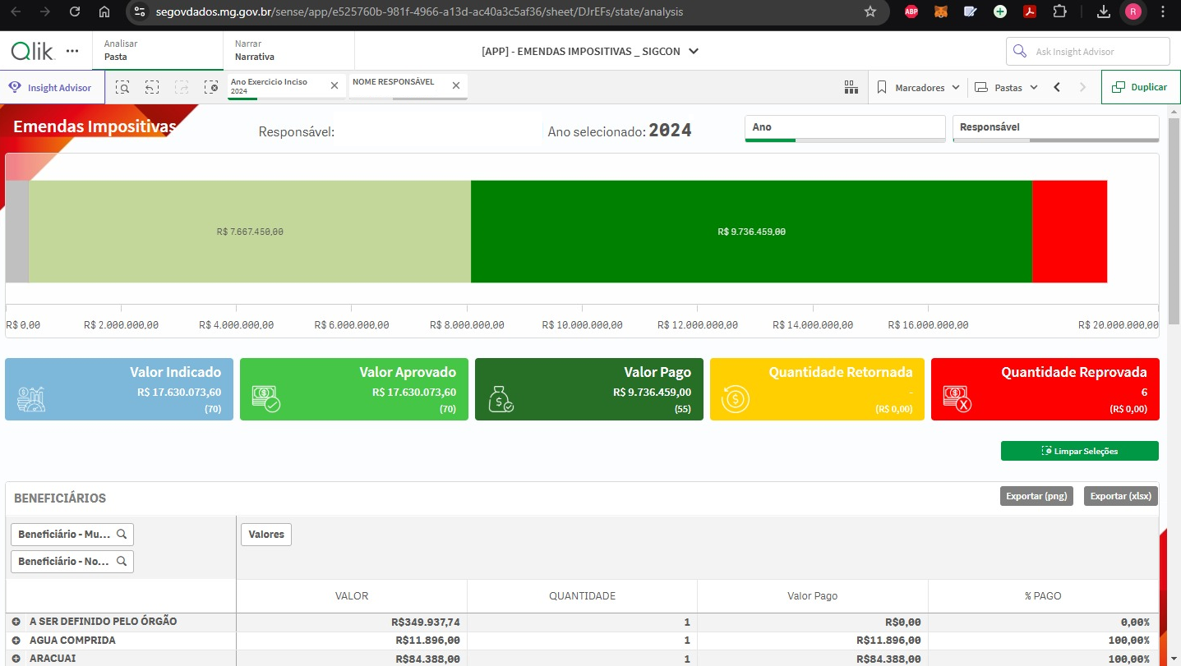
Informações complementares
Operacionalização e
INFORMAÇÕES IMPORTANTES
Nova área restrita

Slide 61
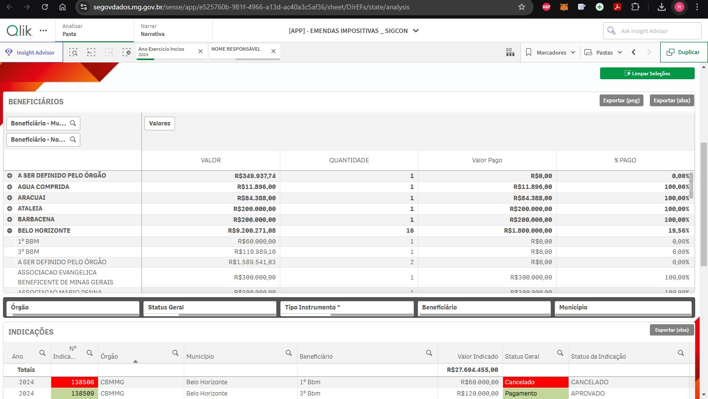
Informações complementares
Operacionalização e
INFORMAÇÕES IMPORTANTES
Nova área restrita

Slide 62
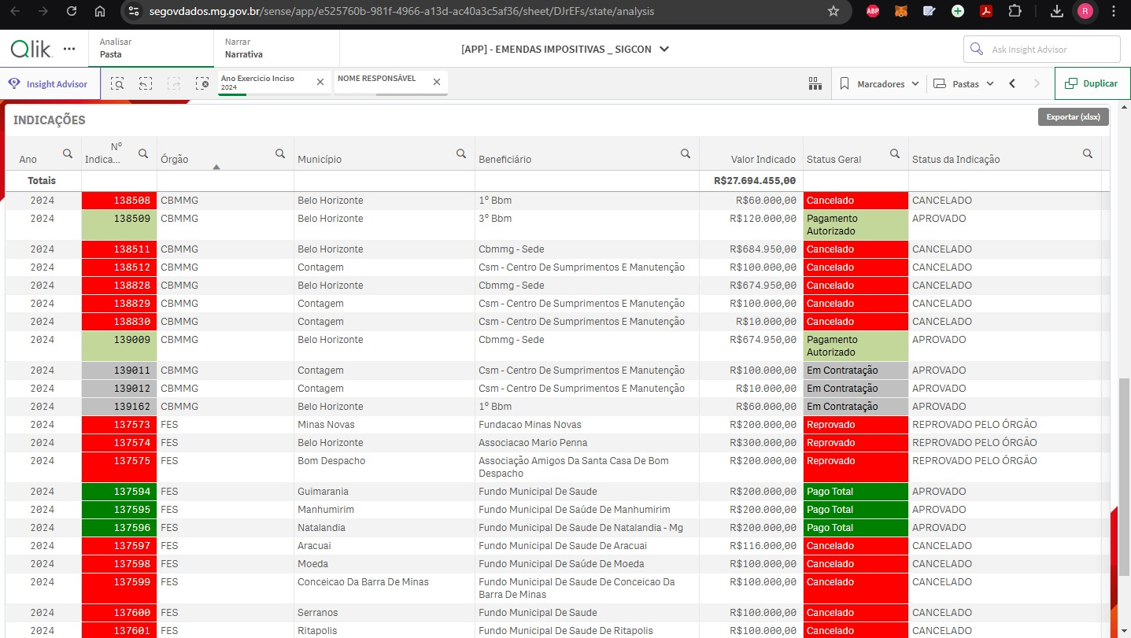
Informações complementares
Operacionalização e
INFORMAÇÕES IMPORTANTES
Nova área restrita

Slide 63
Informações complementares
Operacionalização e
INFORMAÇÕES IMPORTANTES
Para um atendimento mais eficaz, é necessário que suas demandas sejam direcionadas aos órgãos e setores corretos. Abaixo, temos alguns exemplos de demandas e seus responsáveis:
SUPERINTENDÊNCIA CENTRAL DE EMENDAS PARLAMENATRES ESTADUAIS E TRANSFERÊNCIAS (SCEPET)
Cronogramas e Prazos
Pagamentos
Normatização de Emendas
Portal de Emendas
Aprovação de indicações
Inconsistências no sistema SIGCON, relacionadas ao
Módulo de Emendas Parlamentares

Slide 64
Informações complementares
Operacionalização e
INFORMAÇÕES IMPORTANTES
Para um atendimento mais eficaz, é necessário que suas demandas sejam direcionadas aos órgãos e setores corretos. Abaixo, temos alguns exemplos de demandas e seus responsáveis:
SUPERINTENDÊNCIA CENTRAL DE CONVÊNIOS E PARCERIAS
CAGEC
Normatização de Convênios e Parcerias
Inconsistências no sistema SIGCON, relacionadas ao módulo de convênios e
Parcerias.
Aprovação de planos de trabalho no SIGCON-Saída

Slide 65
Informações complementares
Operacionalização e
INFORMAÇÕES IMPORTANTES
Para um atendimento mais eficaz, é necessário que suas demandas sejam direcionadas aos órgãos e setores corretos. Abaixo, temos alguns exemplos de demandas e seus responsáveis:
ÓRGÃOS E ENTIDADES EXECUTORES
Detalhes de tramitação de documentos para a celebração de instrumentos
Viabilidade técnica de execução de recursos
Alteração do portfólio
Ajustes de indicações impositivas

Slide 66
EMENDAS IMPOSITIVAS
Belo Horizonte | Fevereiro/2025
Obrigado!
SUPERINTENDÊNCIA CENTRAL DE EMENDAS PARLAMENATRES ESTADUAIS E TRANSFERÊNCIAS (SCEPET)
SUBSECRETARIA DE GESTÃO DE TRANSFERÊNCIAS ESTADUAIS

